Slide 1














大数据处理 2024春
#8: 大数据系统优化技术

Slide 2
目 录
8.1 存储优化
8.2 调度优化
8.3 运行时优化

Slide 3
大数据系统优化
大数据处理分析应用执行具有I/O密集型特征
存储优化
更好的任务执行计划,作业更快时间完成
调度优化
运行时优化
计算任务在节点运行优化来提升性能

Slide 4
目 录
8.1 存储优化
8.2 调度优化
8.3 运行时优化

Slide 5
8.1 存储优化
系统的数据放置和任务调度对性能的影响
远程磁盘
带宽
（Mbit/s）
优先访问本地数据是大数据系统性能优化设计的一个重点
远程DRAM
本地磁盘
本地DRAM
1
10
100
1000
10000
100000
不同场景下数据访问带宽对比
从本机内存中读取数据，可以避免不同节点之间通过网络传输数据
不合理的系统设计导致读取非本地数据，则产生大量并发传输流量会导致网络瓶颈

Slide 6
8.1 存储优化
数据局部性优化
数据访问具有时间和空间局部性
利用数据的访问模式特征
作业输入大小表现明显长尾分布
14
12
10
8
6
访问次数
4
并发访问次数
2
0
0.1
0.2
0.3
0.4
0.5
0.6
0.7
0.8
0.9
1
常规文件规模
分布式文件系统访问频度分布

Slide 7
8.1 存储优化
数据局部性优化方法
主控节点：负责副本数量、分布、以及那些分块需要缓存在内存中
存储节点：负责实际数据分块副本的持久化存储，提供分块粒度的内存缓存功能
主控节点
存储节点
数据汇总模块
副本放置策略模块
缓存策略模块
数据管理命令
数据访问监控模块
持久化存储模块
内存缓存模块
监控数据汇报
存储节点
存储节点
数据访问监控模块
持久化存储模块
内存缓存模块
数据访问监控模块
持久化存储模块
内存缓存模块
数据局部性优化吸引架构

Slide 8
8.1 存储优化
数据分块副本放置设计原则
基于访问频度
以文件作为控制副本数量的最小单元
采用主动复制方案
例：Scarlett分布式文件系统
根据数据访问频度来管理数据分片的副本数量和分布

Slide 9
8.1 存储优化
缓存加速存储优化
系统的内存缓存层应提供全自动全局数据缓存决策
缓存调度器提供多种缓存替换算法
基于数据血缘信息，缓存调度器利用中间数据的重算开销和重用频率来决定
1）是否缓存中间数据
2）缓存时是否创建副本
3）缓存换出时是否写入持久化存储
避免数据复制的吞吐量限制
例：Tachyon系统

Slide 10
8.1 存储优化
缓存加速存储优化：Tachyon系统
两个功能层：数据血缘和持久性存储
数据血缘，提供高吞吐量I/O并跟踪创建特定数据输出的作业序列
持久层，将数据保存到可靠的底层分布式存储中，而不依赖数据血缘概念

Slide 11
8.1 存储优化
Tachyon系统
分布式的内存文件系统
标准主从架构
主控节点包含一个工作流管理器
工作节点利用内存文件系统来存储内存映射文件
应用程序直接与内存文件夹系统进行数据访问
Tachyon系统架构
Tachyon工作进程
备用节点
守护进程
备用
内存、磁盘
ZooKeeperQuorum
追踪数据血缘关系信息
计算检查点顺序
与集群资源管理器进行交互
Tachyon主节点
Tachyon工作进程
工作流管理
守护进程
内存、磁盘
备用节点
Tachyon工作进程
备用
守护进程
内存、磁盘
具有局部性的应用程序可以按照内存访问速度进行数据存取，避免不必要的数据拷贝

Slide 12
8.1 存储优化
交互式、执行时间短的作业：
将输入数据缓存到内存中，能够显著缩短作业执行时间，同时提升平台整体利用率
交互式数据分析的作业：
传统的LRU等缓存替换算法不再适用
原因：计算规模较小，一个计算阶段的并行任务可在单个轮次完成
整体执行时间由这些并行任务中最长的决定
仅在内存缓存部分任务的数据，无法缩短作业的整体执行时间

Slide 13
8.1 存储优化
单轮次任务缓存效果
如图，单节段单轮次的作业，执行时间由最长的任务执行时间决定
因此，只有所有任务的输入数据都能够缓存命中时，才能够提升作业整体性能
S₁
S₁
S₁
S₂
S₂
S₂
_{时间}
_{时间}
_{时间}
单轮次任务缓存效果

Slide 14
8.1 存储优化
多阶段作业缓存效果
如图，两阶段MapReduce作业中，仅一个执行时间较长的map任务使得整个reduce阶段执行延后，最终导致作业执行时间延长
map
reduce
read
Idle
read
compute
read
compute
read
Idle
read
compute
read
compute
(time)
(time)
两阶段作业缓存效果

Slide 15
8.1 存储优化
全有/全无（all-or-nothing）缓存约束机制
需要缓存输入文件的所有数据分块，才能有效加速
主控节点需要全局协调，确保跨机器的不同分块统一缓存管理
机制设计目标：
支持数据块缓存的节点集合的查询
跨机器全局协调缓存替换
算法思想：通过查找不完整缓存的文件，利用该全局映射来实现

Slide 16
8.1 存储优化
全有/全无缓存策略系统：PACMan
由一个中央协调器和位于集群存储节点的一组工作节点组成
协调器：全局协调对数据分块的缓存决策
工作节点：访问内存数据块，以及缓存新的数据块
PACMan
中央协调器
PACMan
客户端
PACMan
客户端
PACMan
客户端
DFS
从节点
DFS
从节点
DFS
从节点
DFS
主节点
分布式内存缓存架构

Slide 17
8.1 存储优化
服务可扩展性优化
存取大量小文件，现有单主控节点控制设计难以承载相应的元数据管理开销
优化存储系统的主控节点性能，可为大量并发处理作业提供低延时的服务响应
HDFS系统
文件数量问题
每个文件、目录和块都表示为NameNode内存中的一个对象
每个文件的元数据占用约150字节
如果存在一亿个仅包含一个数据分块的文件，元数据将占用NameNode ~30GB内存空间
文件数量难以扩展到下一个数量级
海量小文件问题
高并发的小文件访问，导致大量的元数据检索，读取数据时频繁在不同NameNode间跳转，整体传输效率低下

Slide 18
8.1 存储优化
服务可扩展性优化
海量数据管理的性能优化方案：
1）针对数据自身的组织方式，使用分层式文件存储格式 （大量小文件场景）方案：将一组小文件合并到单个物理文件中存储，大幅减少系统中物理文件的数量
2）针对存储系统自身的设计和实现，使用多个主控节点来分担元数据的存储和服务负载
方案：利用更多硬件资源来提升系统服务扩展能力，对于文件的访问特征没有要求
HDFS引入Hadoop archive（HAR文件）以环境大量小文件对NameNode的压力

Slide 19
8.1 存储优化
解决小文件问题方法：
HAR文件
采用序列文件（SequenceFile）的格式

Slide 20
8.1 存储优化
1）HAR文件方法
通过在HDFS之上构建分层文件系统来工作
使用Hadoop archive命令创建，运行MapReduce作业，将要归档的文件打包成少量的HDFS文件
效果：
所有原始文件都可见，但HDFS的文件数量显著减少，对应用透明
将逻辑层文件的元数据写入底层的物理文件中，避免这部分元数据的内存开销
没有降低元数据服务的计算开销
主节点索引
索引
数据
文件
文件
文件
文件
HAR文件布局

Slide 21
8.1 存储优化
2）序列文件方法
格式：使用文件名作为键（key）、文件内容作为值（value）
对大量数百个KB大小的文件，把他们存入序列文件中，然后在序列文件上以流方式处理
将逻辑层元数据管理的负担部分转移到了应用层
相比HAR，优点是降低了主控节点的计算负载，但小文件的逻辑存储层对于应用不透明
索引
key
key
序列文件布局
数据
key
key
key
key
key
key
序列文件布局

Slide 22
目 录
8.1 存储优化
8.2 调度优化
8.3 运行时优化

Slide 23
8.2 调度优化
调度模型
大数据框架采用中心化模型：一个主节点（master）、多个子节点（slave）
主节点将一个作业任务细粒度地划分成多个子任务，之后按照合理的调度策略将这些任务下发到具体的子节点上运行
子节点输出结果，返回给主节点汇总
调度优化策略：
数据本地化
负载均衡
Straggler优化
JobManager
调度
client
提交应用
部署
任务
部署
任务
汇报
状态
汇报
状态
TaskManager
任务执行
交换中
间数据
TaskManager
任务执行
任务调度简易模型

Slide 24
8.2 调度优化
数据本地化
原因：海量数据分布在集群中不同节点、不同机房
目标：减少任务执行中的数据网络传输开销
方法：将任务调度到输入数据所在的计算节点，尽量让数据在本地计算
Hadoop本地化调度机制
采用三层网络拓扑结构：数据中心，机架（交换机），计算和存储的物理节点
根据输入数据与实际分配的资源之间的距离将任务分成三类：
node-local 数据与计算资源同节点
rack-local 同机架
off-switch 跨机架
任务优先级：node-local > rack-local > off-switch

Slide 25
8.2 调度优化
延迟调度策略
设计原则：尝试以最高的本地性来启动运行任务
策略：如果对应需要用到的节点正在使用中，就等待一段时间，监控次节点是否空闲，若空闲，就把任务调度到这个最期望的节点上来
算法假设：任务执行耗时相较于网络传输小得多，调度器可以多等待一段时间，以更好的本地性执行任务，从而避免更耗时的网络传输
每一轮开始
当前级别
locality level
存在任务没执行完？
是否等待超过了
配置的时间？
继续以当前locality去执行任务，查看最近是否有满足条件的节点
降低本地性，任务以更低locality level去执行
延迟调度流程

Slide 26
8.2 调度优化
负载均衡
分布式系统如分布式存储、分布式计算、分布式数据库都需要考虑负载均衡
负载不均原因：
数据倾斜和计算倾斜
负载均衡思路：
1）被动解决，发现负载倾斜后，将负载迁移到空闲节点
2）主动预防，防止倾斜发生。可以是系统的静态和动态负载均衡，也可以是用户先验知识介入

Slide 27
8.2 调度优化
负载均衡
静态负载
通过算法优化来改写用户程序，从而达到性能改善，即作业开始前，那块数据在哪个节点计算可以确定
难以解决计算倾斜的情况
例如Hadoop提供的Partition接口
动态负载：
不需要改变用户自己的应用代码，也不用针对不同的输入数据做算法定制优化，系统能够自适应地完成负载均衡工作
例如Hadoop平台中以slot为计算资源单位，map任务和reduce任务都运行在slot上
原始的负载均衡调度策略存在欠缺和漏洞

Slide 28
8.2 调度优化
负载均衡
原始的负载均衡调度策略存在欠缺和漏洞
异构集群包含快的和慢的节点，会在两个方面影响MapReduce框架
map端：
1）高性能的节点会从低性能节点窃取任务，但被窃取任务的数据还在原来节点上，远程数据传输导致严重的网络负载
2）远程的map任务会和shuffle操作竞争带宽，进一步恶化网络性能
3）使用内置的负载均衡策略时，每个节点会优先运行完本地map任务，必要时才会运行远程的任务，这会导致所有远程的map任务集中在map阶段结尾运行，负载过高

Slide 29
8.2 调度优化
负载均衡
如图，描述了快节点和满节点上的任务运行情况
map阶段，快节点窃取慢节点上的任务，远超数据的传输造成大量I/O操作，慢节点上的任务更加缓慢。同时快节点优先执行本地任务，完成后才执行远超任务，进一步恶化性能
map阶段
barrier
reduce阶段
作业完成
reduce阶段，MapReduce实现会使得在多个reduce任务均匀分布在各个节点，导致在快慢节点上不同的工作进度，从而影响这个作业完成任务的时间
uniform key分布
本地map
任务
远程map任务
exposed shuffle
高性能
节点
shuffle
reduce任务
高性能
节点
shuffle
时间
异构集群MapReduce的性能问题

Slide 30
8.2 调度优化
负载均衡优化策略
PIKACHU：针对异构集群中性能瓶颈的负载均衡优化调度方法
CALB：基于map计算的交换感知负载均衡方法

Slide 31
8.2 调度优化
拖后腿问题
Straggler任务（拖后腿任务）：一个大的作业会被切分为多个小的任务并行执行，在某些情况下会发现某一个或者几个任务比同类型的其他任务执行要慢很多
判断这个数据任务执行超时，接着将该数据从源头开始在拓扑中重新计算
如图Spark的计算模型，一个阶段必须要等到所有节点该阶段的所有任务完成，才能进入下一阶段
工作节点1—
迭代
浪费
迭代
工作节点2—
迭代
迭代
浪费
工作节点3—
迭代
浪费
迭代
straggler对作业影响

Slide 32
8.2 调度优化
推测性调度执行机制（speculative execution）
通过利用更多的资源来换取时间的一种策略，大数据框架会为短板任务启动推测任务，推测任务通常分发到其他节点上，让该备份任务与原始任务同时处理一份数据，将先运行完的结果作为最终结果，并在运行完成后杀死掉另一个任务
三种优化推测执行方法：
LATE：首先更新了straggler的判断方法，然后是执行决策
Mantri：偏向于对系统中的异常任务进行检测，实时的检测可以及时地对异常任务采取适合的决策
Coworker：采用协助的方法去加速straggler完成任务
节点1
节点X
慢任务
节点2
调度器
节点Y
分配推测
执行任务
节点3
任务（重复）
...
推测性调度执行

Slide 33
8.2 调度优化
推测性调度比较coworker vs straggler
coworker采用协助的方法去加速straggler完成任务
与推测执行相似，coworker也是运行在其他节点上
coworker与straggler是互补关系，即straggler处理一部分数据，coworker在另外一个节点上处理剩余数据
Coworker在不浪费计算资源的情况下，同样能加快straggler的执行
完成时间
straggle
（a）
完成时间
straggle
推测执行
（b）
完成时间
straggle
coworker
（c）
(a) straggler (b) 推测性调度 (c) coworker

Slide 34
目 录
8.1 存储优化
8.2 调度优化
8.3 运行时优化

Slide 35
8.3 运行时优化
中间结果缓存
Hadoop是分部对数据进行处理的，从集群中读取数据，进行一次处理，然后将结果写到集群，接着从集群中读取更新的结果，进行下一次处理
如果Hadoop作业较多，则每一次作业结果都写到磁盘上，且下次作业必须从磁盘读取数据，导致大量I/O操作、序列化、反序列化操作

Slide 36
8.3 运行时优化
中间结果缓存
虚线代表基于内存的快捷的数据交互
实线代表开销很低的磁盘和I/O操作
当作业流程复杂时，磁盘的多次写入和读出产生大量的I/O开销
文件系统（HDFS）
输入端（输入格式/记录读取/输入分片）
map任务
（Mapper）
reduce任务
（Reducer）
输出端（输出格式/记录写入/输入提交）
文件系统
文件系统
shuffle
Hadoop数据流模型

Slide 37
8.3 运行时优化
内存缓存
基于内存计算的大数据框架：Spark、Flink
将中间的关键性数据缓存在内存中，避免在磁盘中重复读取而增加I/O开销
返回
缓存池
获得
shuffle过程传递的数据和作业之间传递的数据
缓存这些会在下一阶段的数据，且这些数据传输必定要产生磁盘开销，那么可以将这些数据持久化到内存中直到不会再被使用，从而避免不必要的磁盘读写操作
接收端缓冲区
发送器
接收器
网络
溢出
归并排序
最终缓存文件
溢出
I/O调度器
读取
发送端缓冲区
spiller
reader
磁盘
Mammoth中的shuffle阶段

Slide 38
8.3 运行时优化
缓存数据方式：
将map与reduce之间产生的磁盘文件缓存到内存中间数据的方式
将shuffle产生的文件数据缓存到内存空间中，而不是直接写入磁盘
返回
缓存池
获得
接收端缓冲区
发送器
接收器
网络
溢出
归并排序
最终缓存文件
溢出
I/O调度器
读取
发送端缓冲区
spiller
reader
磁盘
Mammoth中的shuffle阶段

Slide 39
8.3 运行时优化
缓存数据方式：
将多次使用的关键性数据缓存到内存中，多见于迭代性应用
Spark会对中间结果进行缓存，这些关键数据会在多个stage或者job之间重复利用。Spark通过调用RDD的persist（）方法来标记需要进行缓存的数据，通过调用unpersist（）来移除缓存的数据
当持久化一个RDD，每一个节点都会将计算的分片结果保存在内存中，是的后续操作加速（10倍）

Slide 40
8.3 运行时优化
缓存数据方式：
将多次使用的关键性数据缓存到内存中，多见于迭代性应用
如图Spark的RDD会有多个数据分区，如P1、P2、P3。RDD-B被用户cache到内存中，不同的分区会被存储在不同节点的存储内存中，由于Spark是基于JVM运行的，所以缓存的数据具体以对象的形式存储在JVM的堆中，如果选择了序列化方式缓存，便会以字节数组的形式存储在内存中
节点1
P1
P1'
Java堆
P2
P2'
存储内存
P3
P3’
节点2
_{一系列转换}
_{缓存}
节点3
RDD_{A}
RDD_{B}
RDD_{B}
RDD Cache概念图

Slide 41
8.3 运行时优化
Spark的RDD的缓存容错机制保证了即使缓存丢失也能正确执行正确，缓存中丢失的那部分数据会被重新计算
Spark通过RDD链来构建计算流程，如图，遍历到任意RDD时，会首先判断该RDD数据是否被缓存在内存中
若存在，会尝试从数据管理模块中获取缓存数据，
如果数据还存储在内存中则获取后直接返回
如果获取不到，则通过RDD链再重新计算数据
RDD开始计算
RDD是否有缓存标记？
已缓存
未缓存
从检查点或RDD链源头开始计算
根据ID查询
BlockManager中是否存在数据？
获取不到
可以获取
从本地或远程获取缓存数据
重新开始计算，得到该RDD数据后缓存到BlockManager中，再返回RDD数据
RDD Cache概念图

Slide 42
8.3 运行时优化
序列化开销优化
序列化是一个将结构化对象转换为字节序列的过程，用于将对象在网络中传输或者将对象转换为可取用格式
反序列化是将字节序列还原成一系列结构化对象
分布式系统使用场景：进程间通信和持久性存储
分布式计算受限于CPU，这是网络传输的瓶颈，而InfiniBand和RDMA的出现，大大减少了远程访问和本地访问的差距
如图，复杂数据分布在不同贷款网络中传输时，各部分操作占用的开销
高带宽网络中，网络传输占用的开销微不足道
序列化和反序列化设计大量CPU操作，占据大量开销
0.9
0.8
0.7
0.6
0.5
0.4
序列化传输
0.3
反序列化
0.2
序列化
0.1
0
1
5
10
网络宽带（Gbit/s）

Slide 43
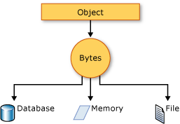
8.3 运行时优化
序列化
把内存对象转化为用于文件/数据库存储、网络传输的字节流
前提：内存中对象的数据格式和存储/传输的数据格式是不一致的。

Slide 44
8.3 运行时优化
序列化
不一致的原因：
内存指针：由于指针存在，一个对象的实际数据在内存中往往是分散的，不连续的。而传输与存储要求一个连续的字节流。
存储传输的效率问题：经常的，这个字节流还被压缩，编码，以减小体积，增加效率。
调试需求：可能需要添加额外的字段使得字节流数据是人类可读的
跨语言要求：不同语言的对象管理完全不同
……
基于上述原因，跨节点，跨应用地共享数据序列化-反序列化是难以避免的。

Slide 45
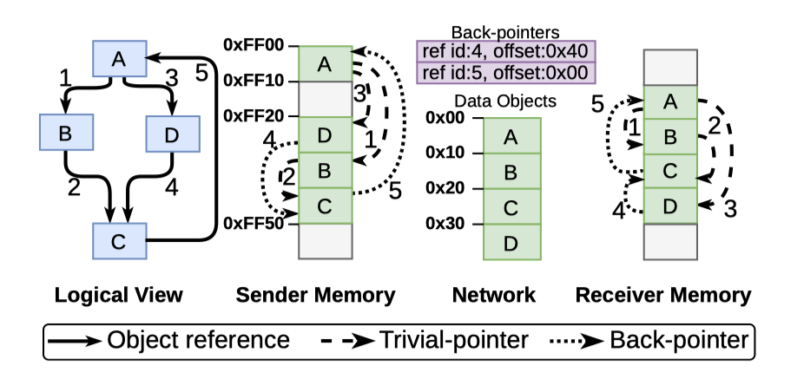
8.3 运行时优化
序列化步骤
遍历对象引用图
拷贝对象数据至连续内存空间（编码，压缩）
简言之就是flatten object

Slide 46
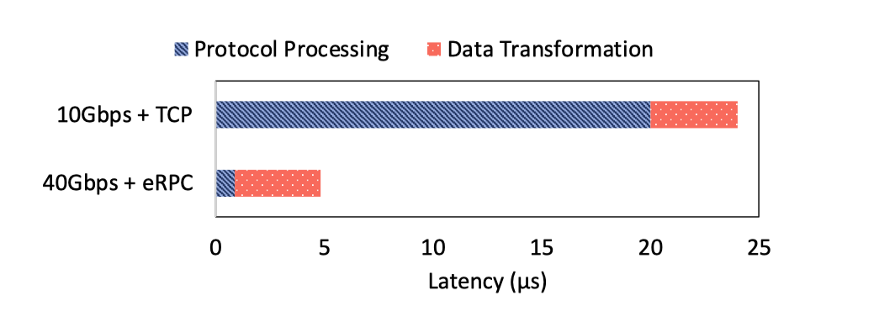
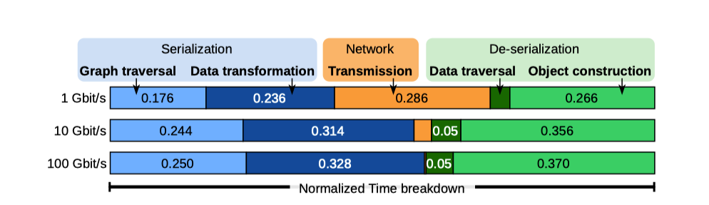
8.3 运行时优化
序列化的开销

Slide 47
8.3 运行时优化
序列化开销优化
两种序列化方式：
1）Java序列化：
使用Java原生的ObjectOutputStream框架来序列化
十分灵活，但速度较慢，序列化后占用空间也比较大
2）Kryo序列化：
快速高效的Java对象序列化框架，
进行序列化速度更快，压缩后体积更小
但不支持所有的可序列化类型，且需要对类注册

Slide 48
8.3 运行时优化
Tungsten项目
Spark定制的序列化机制，主要针对DataFrame进行序列化
Tungsten只存储tuple中的数据，而不用存储对象头部信息等元数据
（2018，“Spark”，“Tungsten”）
到变长数据偏移地址
...
2018
40L
64L
5
“Spark”
S
“Tungsten”
到变长数据偏移地址
字段长度
Spark堆对对象布局

Slide 49
8.3 运行时优化
Flink序列化
Flink支持任意的Java或是Scala类型
能够自动识别数据类型
通过Java反射机制分析基于Java的Flink程序UDF（user defined function）的返回类型，通过Scala Compiler分析基于Scala的Flink程序UDF的返回类型
具体实现类
BasicTypeInfo
BasicArrayTypeInfo
WritableTypeInfo
TupleTypeInfo
CaseClassTypeInfo
PojoTypeInfo
GenericTypeInfo

Slide 50
8.3 运行时优化
Flink序列化
三元组对象的定制序列化框架序列化过程，该序列化方式存储密度相当紧凑
Int序列化器
f0: int
Double序列化器
f1: double
Pojo序列化器
f2: Person
Int序列化器
Id: int
String序列化器
Name: String
4字节
变长对象长度
8字节
1字节
4字节
Flink定制序列化框架序列化过程

Slide 51
8.3 运行时优化
内存缓存：序列化 vs 非序列化
序列化节省内存空间
非序列化是序列化2~3倍
序列化，反序列化本身需要耗时
内存不足时，序列化
内存充足时，非序列化
140
120
100
80
60
序列化
40
非序列化
20
0
10
20
30
40
50
数据大小（GB）
数据集在内存中序列化与非序列化占用内存空间

Slide 52
本章小结
存储优化
调度优化
运行时优化

